Slide 1
Влияние критического мышления и этнокультурной эмпатии на формирование межкультурных навыков
Чабан Альбина Руслановна
Руководитель: Балезина Екатерина Андреевна
НИУ ВШЭ-Пермь

Slide 2

АКТУАЛЬНОСТЬ
Увеличение мобильности населения
Расширение культурного разнообразия
Процессы глобализации
Развитие цифровых коммуникаций
Транснационализация культуры

Slide 3
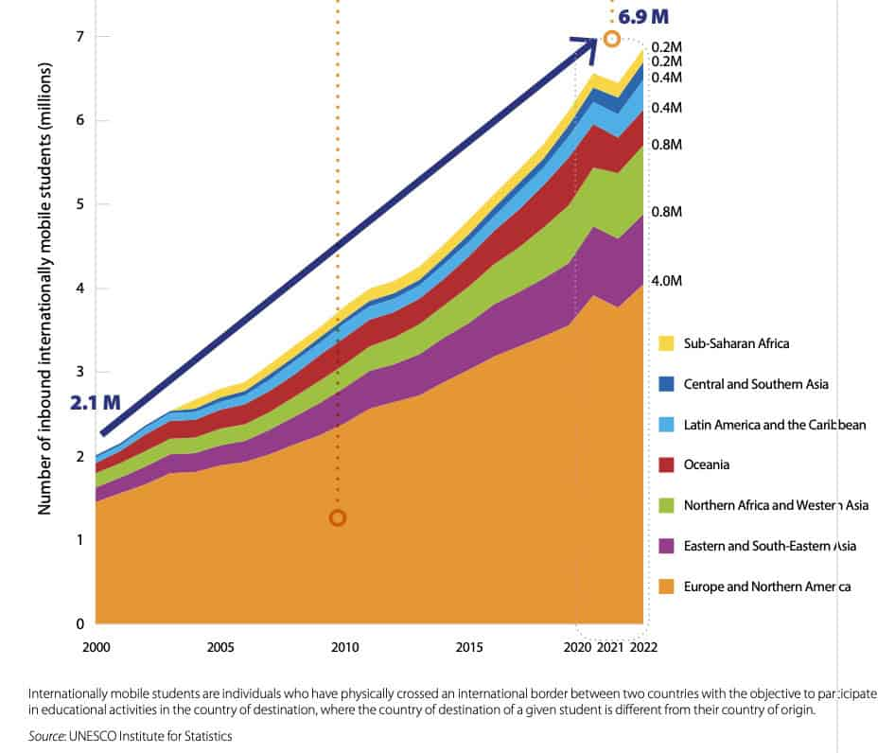
АКТУАЛЬНОСТЬ
В 2022 году во всём мире насчитывалось около 6,9 млн международных студентов, что на 176 % больше, чем в 2002 году, когда их было 2,5 млн (UIS, 2024)

Slide 4

АКТУАЛЬНОСТЬ
Необходимость эффективного взаимодействия между представителями разных культур
Возрастающая важность развития межкультурной компетентности
Критическое мышление формирует объективность
Этнокультурная эмпатия способствует уважению и доверию
Формирование межкультурных компетенций в образовании обеспечивает успешную адаптацию и академическую интеграцию студентов

Slide 5

Цель и Задачи
  ЦЕЛЬ
Изучение роли критического мышления и этнокультурной эмпатии в процессе формирования межкультурной компетентности студентов
  ЗАДАЧИ
Проанализировать теоретические основы понятий “межкультурная компетентность”, “критическое мышление” и “этнокультурная эмпатия”
Оценить уровень выраженности этнокультурной эмпатии у студентов в многонациональной образовательной среде
Определить наиболее эффективные педагогические подходы, направленные на развитие критического мышления
Разработать рекомендации по интеграции развития критического мышления и этнокультурной эмпатии в образовательный процесс

Slide 6

Влияние критического мышления на развитие межкультурной компетентности
Анализ собственных культурных установок
Обоснованные решения в межкультурных ситуациях
Снижение этноцентризма и стереотипов
Непредвзятый взгляд на культуру

Slide 7

Влияние этнокультурной эмпатии на развитие межкультурной компетентности
Сопереживание и понимание представителей других культур
Учет ценностей и взглядов

Slide 8

Методы
Опрос 25 студентов Загребской школы экономики и менеджмента (Хорватия), обучающихся по направлениям бизнес, менеджмент и экономика
Измерение этнокультурной эмпатии
Шкала SEE (Scale of Ethnocultural Empathy), которая включает 4 фактора:
  эмпатические чувства и их выражение;
  принятие чужой перспективы;
  принятие культурных различий;
  эмпатическая осведомлённость;
8 утверждений по шкале Лайкерта (1 – «совершенно не согласен» – 5 – «полностью согласен»).
Оценка критического мышления
Тест Watson–Glaser Critical Thinking Appraisal

Slide 9

РЕЗУЛЬТАТЫ ОЦЕНКИ ЭТНОКУЛЬТУРНОЙ ЭМПАТИИ
  Высокая выраженность эмпатии (“4–5” по Лайкерту):
Признание достижений других культур
Осознание существования стереотипов в СМИ
Поддержка инициатив по сохранению этнокультурных традиций
  Нейтральные оценки (“3” по Лайкерту):
Сочувствие ситуациям этнического угнетения
Готовность делиться переживаниями разочарования и фрустрации
Осведомлённость о проблемах других этнических групп

Slide 10
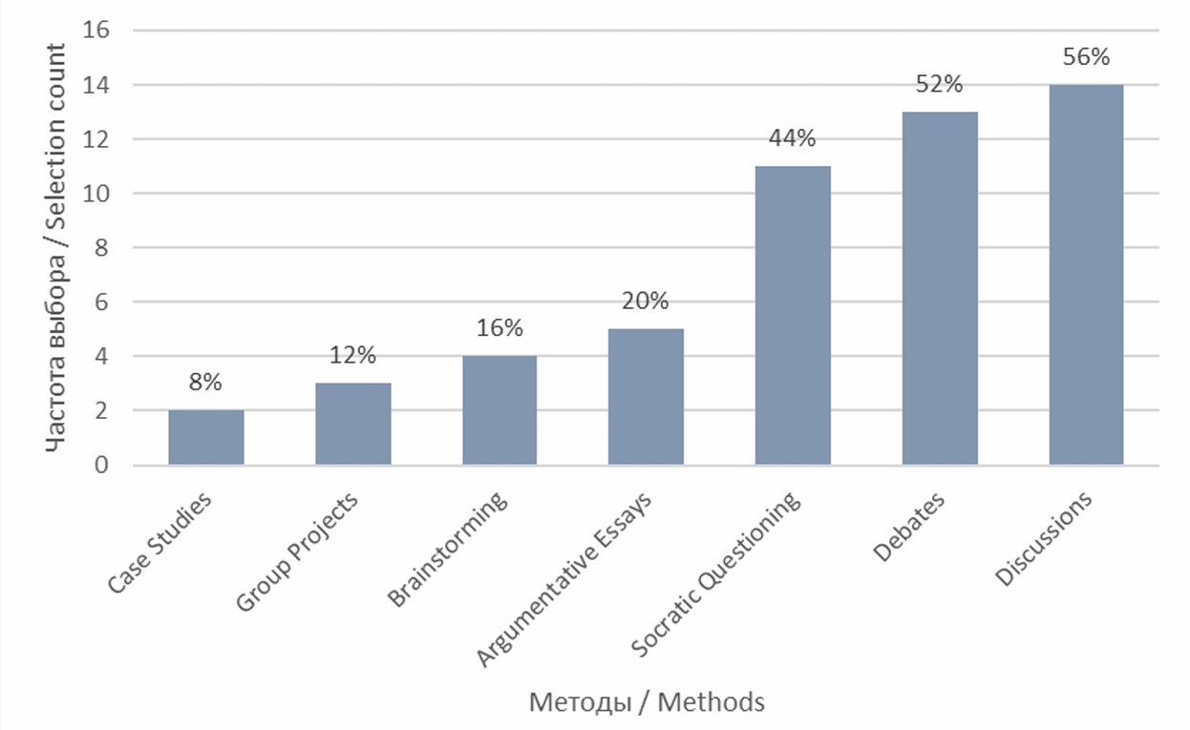
НАИБОЛЕЕ ЭФФЕКТИВНЫЕ МЕТОДЫ РАЗВИТИЯ КРИТИЧЕСКОГО МЫШЛЕНИЯ
Методы, способствовавшие развитию навыков критического мышления

Slide 11
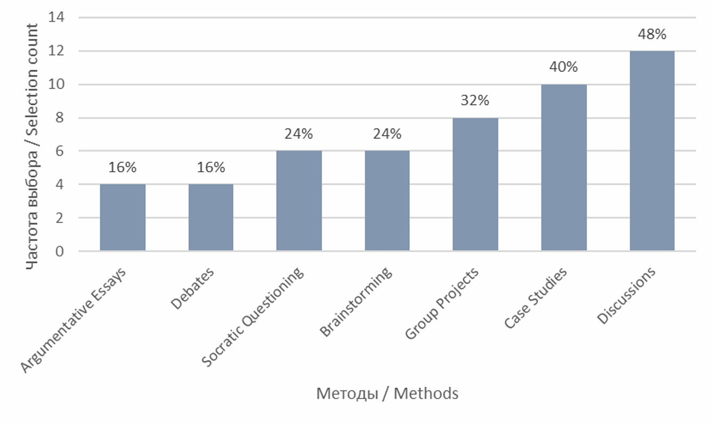
НАИБОЛЕЕ ЭФФЕКТИВНЫЕ МЕТОДЫ РАЗВИТИЯ КРИТИЧЕСКОГО МЫШЛЕНИЯ
Методы, наиболее способствовавшие пониманию тем семинара

Slide 12
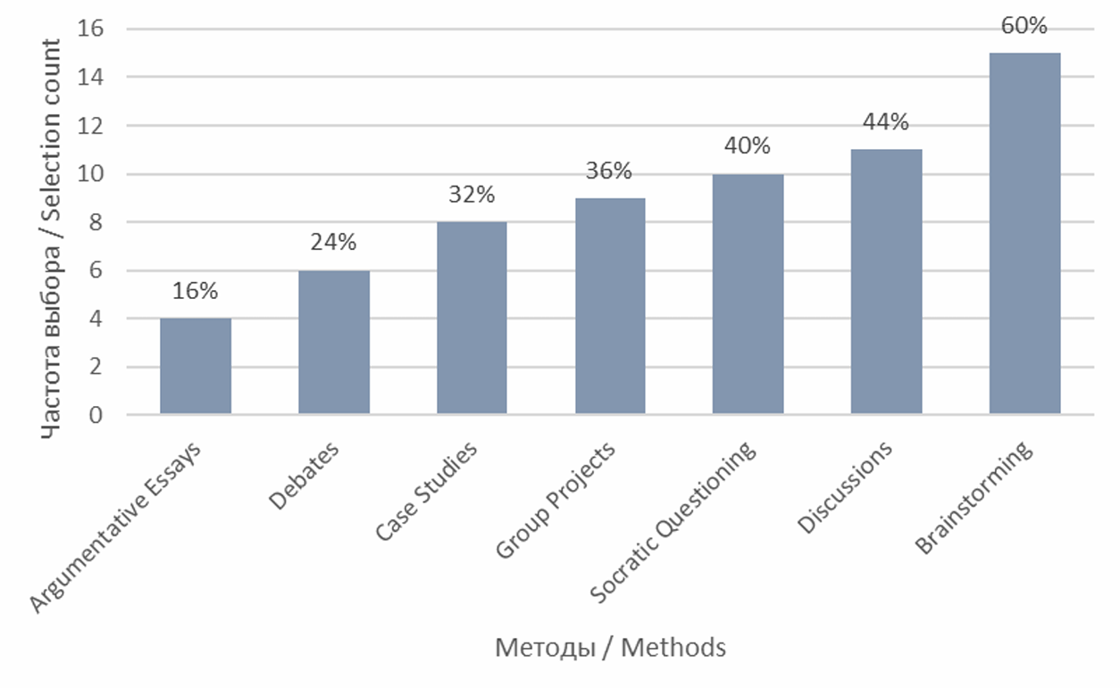
НАИБОЛЕЕ ЭФФЕКТИВНЫЕ МЕТОДЫ РАЗВИТИЯ КРИТИЧЕСКОГО МЫШЛЕНИЯ
Методы, которые студенты планируют использовать чаще всего в будущей академической или профессиональной деятельности

Slide 13

Рекомендации и выводы
Студентам важно формировать:
эмоциональное вовлечение в проблемы других этнических групп
сочувствие ситуациям этнического угнетения
готовность делиться личными переживаниями
осведомлённость о проблемах различных сообществ
Эффективные форматы обучения:
дискуссии
проектные задания, направленные на понимание и принятие культурного многообразия
Развитие этих навыков ведёт к:
повышению эмпатической чувствительности
углублению межкультурного взаимопонимания
облегчению адаптации студентов в многообразной социокультурной среде

Slide 14
Рекомендации и выводы
Ключевые педагогические методы:
дискуссии, дебаты, мозговой штурм, анализ кейсов
стимулирование активного участия студентов
развитие коммуникативных, аргументативных и аналитических навыков
повышение эффективности усвоения материала
Практическое значение:
критическое мышление способствует росту этнокультурной эмпатии
преподавателям важно сочетать предметные знания с развитием критического мышления
используемые методы делают обучение более эффективным, комфортным и мотивирующим

Slide 15

Спасибо за внимание

